Slide 1
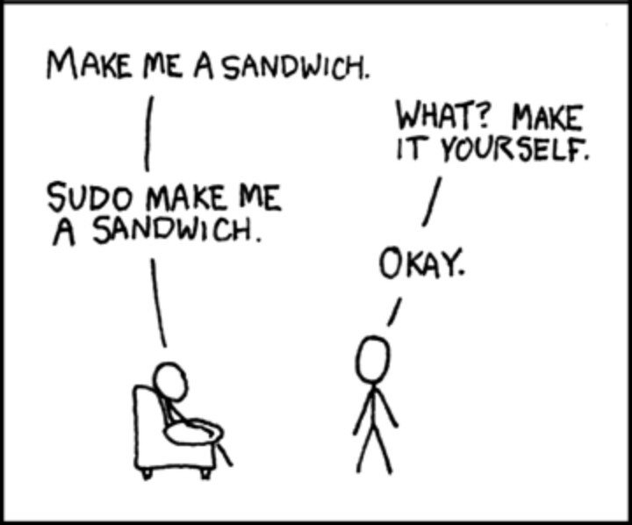
File System

Slide 2
Administrador de File System
Módulo del Sistema Operativo
Maneja el almacenamiento secundario y terciario
Sus principales funciones son la asignación de espacio a los archivos, la administración del espacio libre y del acceso a los datos
Idealmente debe garantizar seguridad y coherencia

Slide 3
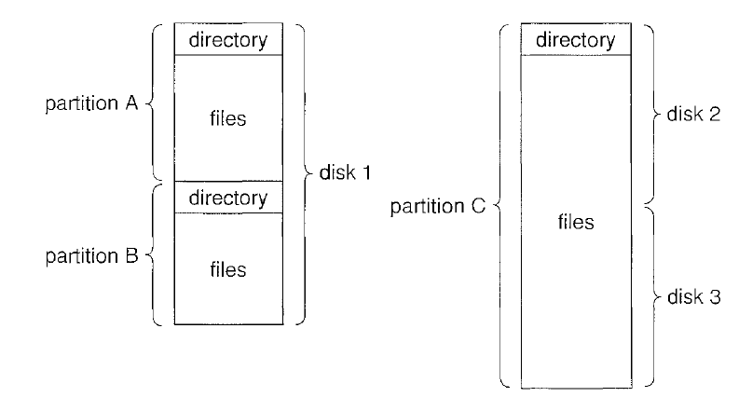
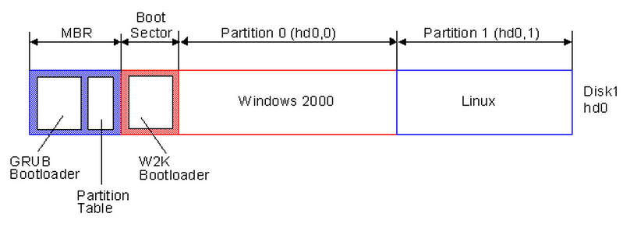
Algunos conceptos
Archivo -> Registros -> Disco virtual -> Bloques de disco (tamaño >= sector)
Particionamiento -> división lógica
Volumen -> Partición con "Formato“
Cada volumen que posee un FS debe contener, además de los archivos, información de los mismos y de control del volumen

Slide 4
Archivo
Es una colección de información relacionada
Sus principales atributos son:
Nombre
ID
Tipo
Ubicación
Tamaño
Protección
Metadata
Se administra usando un FCB

Slide 5
Archivo
Operaciones básicas:
Creación
Escritura
Lectura
Reposicionamiento (seek)
Borrado
Truncado
Apertura / Cierre
Existen otras operaciones, que son combinaciones de las básicas

Slide 6
Metodos de acceso
Secuencial: Un registro después del otro
Directo: Se puede acceder a cualquier registro sin recorrer los anteriores
Indexado: Se coloca un índice para acelerar búsquedas sobre archivos grandes
Hashed: Para agilizar accesos directos. Se utiliza la función de hash para acceder directamente al bloque deseado

Slide 7
Archivos Abiertos
La información sobre archivos abiertos se guarda en una tabla de archivos abiertos.
Una global
Una por proceso (con un puntero a la global)
Cuando se abre un archivo por primera vez
Se crea una entrada en la tabla global
Se crea una entrada en la tabla del proceso
Cuando se abre un archivo nuevamente
Se crea sólo la entrada en la tabla del proceso.
Se actualiza un contador de aperturas en la tabla global
Cuando se cierra un archivo
Se borra de la tabla del proceso
Se actualiza el contador de aperturas en la tabla global
Cuando el contador de aperturas llega a cero
Se borra la entrada en la tabla global

Slide 8
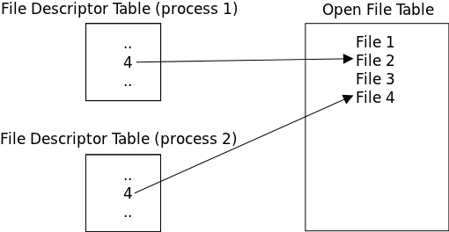
Archivos Abiertos

Slide 9
Bloqueos / Locks
Permite regular el acceso a un archivo
Evitar que dos procesos escriban en un archivo simultáneamente
Evitar que un proceso lea información desactualizada
Mantener la integridad de los archivos
Compartido (Ej: lectura)
Exclusivo (Ej: escritura)
Obligatorio (Integridad -> SO)
Sugerido (Integridad -> Usuario)

Slide 10
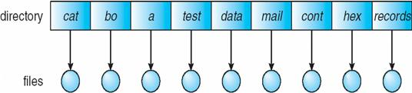
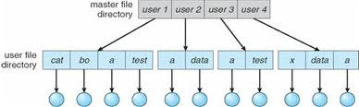
Estructura de los directorios
Un directorio debería permitir
Crear, borrar y modificar archivos
Buscar archivos
Compartir archivos
Listar archivos en ese directorio
Renombrar archivos
Hay varias estructuras posibles
Único nivel
Un nivel por usuario

Slide 11
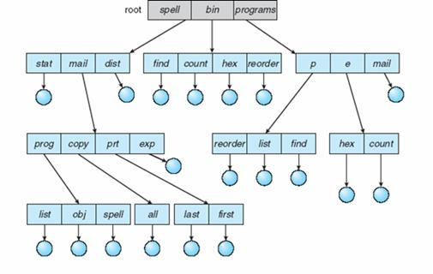
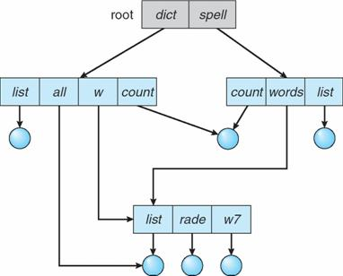
Estructura de los directorios
Otras estructuras posibles
Árbol
Grafo acíclico
Grafo general

Slide 12
Implementación de directorios
Posee indispensablemente nombre archivo y enlace al mismo -> también se puede requerir que se agreguen otros atributos para no tener que acceder al FCB
Lista lineal
Fácil de programar
Problemas al borrar una entrada, cómo se reutiliza esa entrada? -> escribir allí la última entrada
Problemas para crear un archivo -> debo fijarme si no hay otro nombre igual
Requiere lectura secuencial, no permite ordenamiento
Lista enlazada
Mejora el problema de eliminar un archivo
Puede estar ordenada -> facilita el listado -> pero difícil mantenimiento del orden (pueden haber diferente criterios para ordenar)

Slide 13
Implementación de directorios
Arbol-B
Estructura más sofisticada
Menos niveles -> acceso más rápido
Fácil de eliminar y agregar nodos
Tabla Hash
Entradas de directorio en una lista lineal + estructura adicional=tabla hash
F. Hash (nombre del archivo) -> entrada en la lista de directorio->acceso más rápido (no secuencial)
Puede haber colisiones-> se soluciona con una lista enlazada en vez de un valor único, se compara el nombre del archivo

Slide 14
Protección
Tipos de acceso
Protección completa (sólo el dueño puede acceder a sus archivos)
Acceso libre (ninguna protección)
Acceso controlado
Lectura / Escritura / Ejecución / Adición / Borrado / Listado
Implementaciones
Lista de control de acceso
Cada archivo tiene una lista de usuarios y permisos.
Construir la lista es tedioso. Es necesario conocer a todos los usuarios.
Propietario / Grupo / Universo
Esquemas combinados

Slide 15
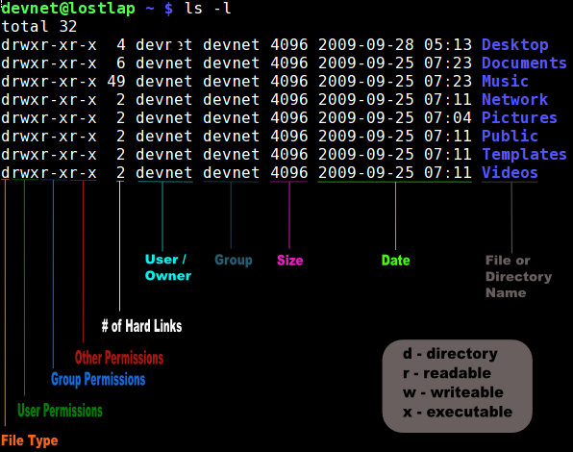
Protección

Slide 16
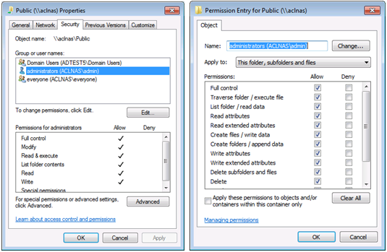
Protección

Slide 17
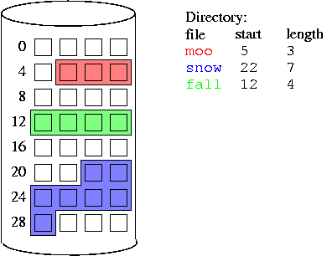
Asignación Contigua
Bloques contiguos en disco -> menor reposicionamiento del cabezal
Porciones variables
Tablas más chicas para administrar
Sufren fragmentación externa
Se define por la dirección del primer bloque + tamaño de la porción
Bueno para acceso secuencial y directo
Prealocación en el momento de la creación para evitar problemas de ampliación -> Fragmentación interna
Esquema modificado con extensiones: se hace una primera alocación y después se encadenan bloques.

Slide 18
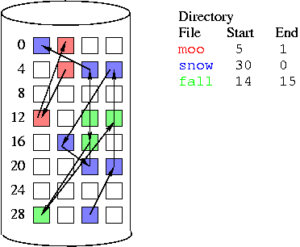
Asignación Enlazada
Los bloques están dispersos por todo el disco. Cada uno posee un puntero al siguiente bloque
Entrada de directorio: puntero inicial + cantidad de bloques (también se podría tener el puntero final)
No más fragmentación externa
No más prealocación
Fragmentación interna
Hay un pequeño desperdicio de espacio por los punteros
Bueno para acceso secuencial / malo para directo (hay que leer todos los bloques anteriores)
Al estar los bloques dispersos requiere más reposicionamiento del cabezal del disco

Slide 19
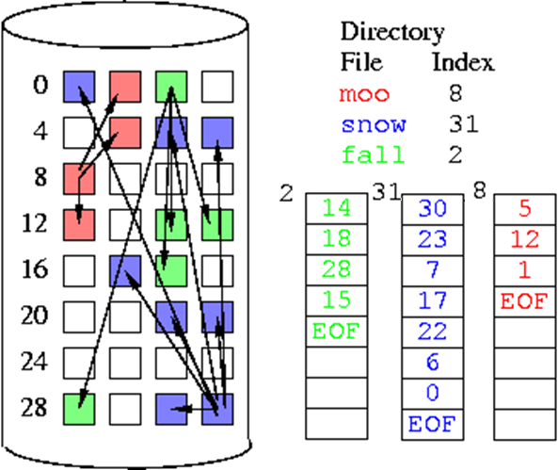
Asignación Indexada
Reúne todos los punteros en el bloque índice, propio del archivo -> permite acceso directo fácilmente
Tiene los mismos problemas de rendimiento que enlazado, bloques dispersos
Más desperdicio que en el esquema anterior, puede haber punteros de la tabla no utilizados. Para esto, se pueden usar bloques índice pequeños
Los punteros pueden apuntar tanto a porciones fijas como a porciones variables
Si el bloque índice es pequeño y no se puede agrandar el archivo:
Esquema enlazado: enlazar bloques de índice
Índice multinivel
Esquema combinado: algunos punteros directos y otros indirectos

Slide 20
Gestión de espacio libre
Lista enlazada:
Bloques libres encadenados
Un puntero al 1er bloque (en memoria)
Hay que leer el 1er bloque antes de asignarlo para obtener el puntero al siguiente bloque
Bitmap:
Un bit por bloque -> menos espacio necesitado
1=ocupado / 0=libre
Debe estar e RAM para ser eficiente

Slide 21
Seguridad y coherencia de datos
Los archivos y directorios se mantienen tanto en memoria principal como en disco, y debe tenerse cuidado para que los fallos del sistema no provoquen una pérdida de datos o una incoherencia en los mismos.
La información de directorios en memoria principal está, generalmente, más actualizada que la correspondiente información en el disco.

Slide 22
Seguridad y coherencia de datos
Comprobador de coherencia
Compara bloques de datos del disco contra la info de los directorios. Ej: chkdsk
Copia de seguridad
En otro dispo­sitivo de almacenamiento. Es habitual usar un delta.
Journaling
Se lleva un historial de transacciones. Se bloquean las estructuras afectadas para que nadie más pueda usarlas durante la transacción. Se escriben en el “journal” los pasos necesarios para deshacer la transacción (si algo fallara) y se hace la modificación. Si todo va bien, se borra el journal.
Lo que persigue el journaling es evitar los largos chequeos de disco que efectúan los sistemas al apagarse bruscamente.

Slide 23
FAT
Variante de la lista enlazada.
La FAT se guarda al inicio del File System y se copia a memoria para un acceso más veloz. Dada su importancia, se guarda una copia.
Entradas especiales FAT:
000h ->cluster libre
FFFh o FF8h ->fin de archivo
FF7h ->cluster dañado
FF0h - FF6h -> clusters reservados para el directorio raíz
No usa FCB. La info administrativa de los archivos se guarda en las entradas de directorio.
Los directorios son estáticos, por lo que la cantidad de archivos estaba limitada. Esto cambia en FAT32. El tamaño máximo de los archivos está limitado por la entrada de directorio (4GB máximo).
Para obtener un bloque libre se recorre la tabla.

Slide 24
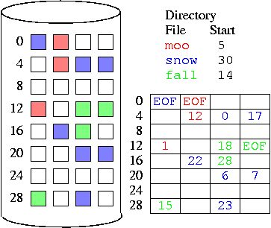
FAT

Slide 25
EXT2
Asignación indexada
Maneja grupos de bloques
Cada grupo almacena bloques de datos y los I-nodos asociados
Busca minimizar movimientos del brazo lector
Superbloque:
Describe el sistema de archivos
Algunos de sus campos son redundantes por cuestiones de performance y seguridad.
Descriptores de grupo
Cada grupo tiene su propio descriptor, que está replicado en todos los grupos y seguridad (como en el superbloque).
Bitmap de bloques y Bitmap de inodos
Tabla de inodos:
Si bien se le llama tabla, almacena los inodos (y no referencias a ellos).
Bloques de datos

Slide 26
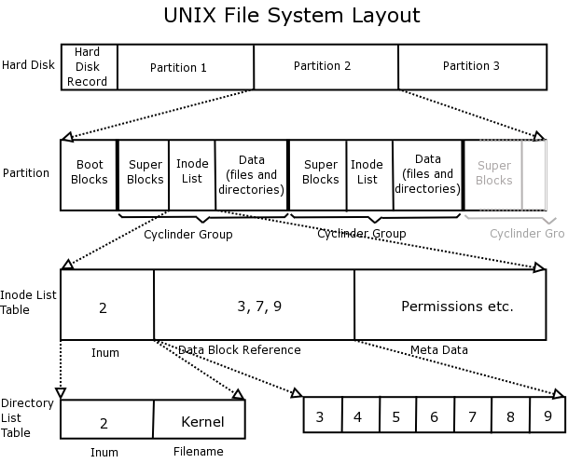
EXT2

Slide 27
Inodos
Son los FCB de EXT
Incluyen los punteros de los índices y la información administrativa de los archivos
Habitualmente utilizan 12 punteros directos, una indirección simple, una doble y una triple
Las indirecciones apuntan a un bloque de punteros.
Los directorios apuntan a los inodos para referenciar archivos

Slide 28
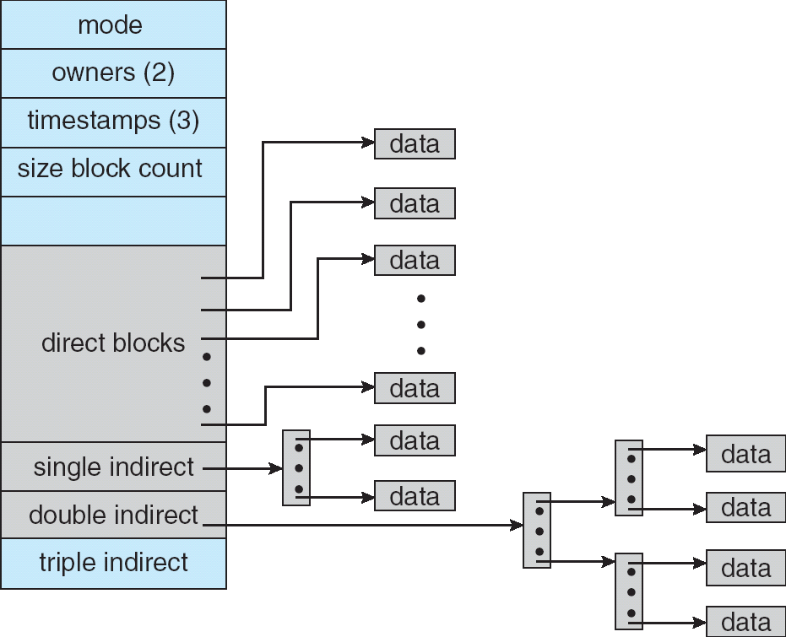
Inodos

Slide 29
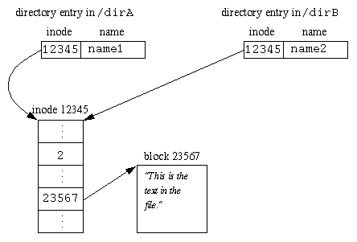
Enlaces
Hard link

Slide 30
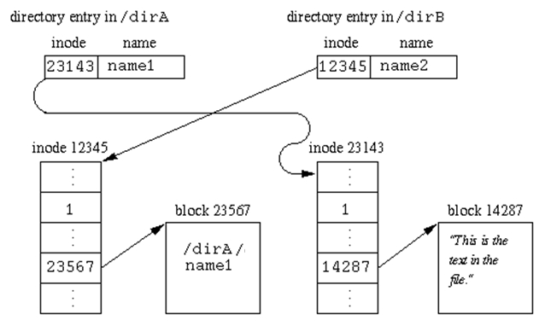
Enlaces
Soft/Symbolic link

Slide 31

¿Preguntas?

